Slide 1
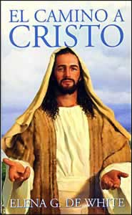
Meditación
El Camino a Cristo

Slide 2
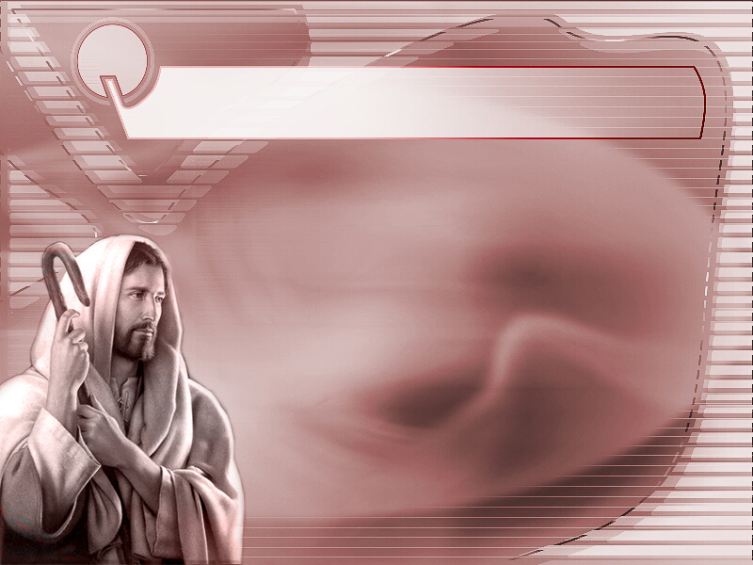
La suya fue una vida de abnegación y verdadera solicitud por los demás. Toda alma era preciosa a sus ojos. A la vez que siempre llevaba consigo la dignidad divina, se inclinaba con la más tierna consideración hacia cada uno de los miembros de la familia de Dios. En todos los hombres veía almas caídas a quienes era su misión salvar.
Tal es el carácter de Cristo como se revela en su vida. Este es el carácter de Dios. Del corazón del Padre es de donde manan los ríos de compasión divina, manifestada en Cristo para todos los hijos de los hombres. Jesús el tierno y piadoso Salvador, era Dios.
Pág. 11
Juan 5: 39-44

Slide 3
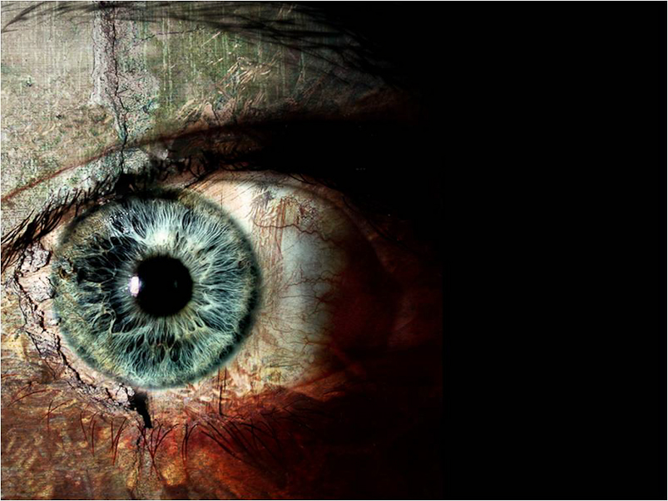
Un solo rasgo malo de carácter, un solo deseo pecaminoso, acariciado persistentemente, neutralizan a veces todo el poder del Evangelio. Toda indulgencia pecaminosa fortalece la aversión del alma hacia Dios. El hombre que manifiesta un descreído atrevimiento o una impasible indiferencia hacia la verdad, no está sino segando la cosecha de su propia siembra. En toda la Biblia no hay amonestación más terrible contra el hábito de jugar con el mal que las palabras del hombre sabio, cuando dice: Proverbios 5:22

Slide 4
Los tesoros son el ídolo de muchos. El amor al dinero y el deseo de las riquezas son la cadena de oro que los tienen sujetos a Satanás. Otros adoran la reputación y los honores del mundo. Una vida de comodidad egoísta, libre de responsabilidad, es el ídolo de otros. Mas deben romperse estos lazos de servidumbre. No podemos consagrar una parte de nuestro corazón al Señor y la otra al mundo. No somos hijos de Dios a menos que lo seamos enteramente. Hay algunos que profesan servir a Dios a la vez que confían en sus propios esfuerzos para obedecer su ley, formar un carácter recto y asegurarse la salvación. Sus corazones no son movidos por ningún sentimiento profundo del amor de Cristo, sino que tratan de ejecutar los deberes de la vida cristiana como una cosa que Dios demanda de ellos, a fin de ganar el cielo. Tal religión no vale nada.
Pág. 44-45
Mateo 22: 37-39

Slide 5
Conságrate a Dios todas las mañanas; haz de esto tu primer trabajo. Sea tu oración: "Tómame ¡oh Señor! como enteramente tuyo. Pongo todos mis planes a tus pies. Úsame hoy en tu servicio. Mora conmigo y sea toda mi 70 obra hecha en ti". Este es un asunto diario. Cada mañana conságrate a Dios por ese día. Somete todos tus planes a él, para ponerlos en práctica o abandonarlos según te lo indicare su providencia. Sea puesta así tu vida en las manos de Dios y será cada vez mas semejante a la de Cristo.
Pág. 69-70
Salmo 64

Slide 6
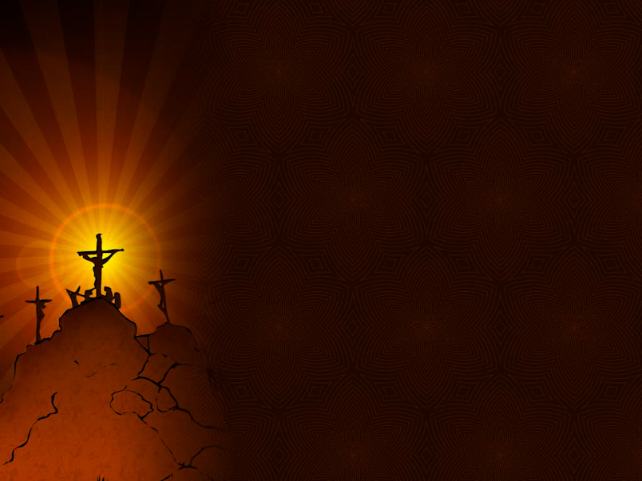
No debéis esperar mejores oportunidades o habilidades extraordinarias para empezar a trabajar por Dios. No necesitáis preocuparos en lo más mínimo de lo que el mundo dirá de vosotros. Si vuestra vida diaria es un testimonio de la pureza y sinceridad de vuestra fe y los demás están convencidos de vuestros deseos de hacerles bien, vuestros esfuerzos no serán enteramente perdidos.
Los más humildes y más pobres de los discípulos de Jesús pueden ser una bendición para otros. Pueden no echar de ver que están haciendo algún bien especial, pero por su influencia inconsciente pueden derramar bendiciones abundantes que se extiendan y profundicen, y cuyos benditos resultados no se conozcan hasta el día de la recompensa final.
Pág. 82-83
2 Timoteo 1:7-10

Slide 7
Nunca se debe estudiar la Biblia sin oración. Antes de abrir sus páginas debemos pedir la iluminación del Espíritu Santo, y ésta nos será dada.
Pág. 91
Cuando el Libro de Dios se abre sin oración y reverencia; cuando los pensamientos y afectos no están fijos en Dios, o en armonía con su voluntad, el corazón está envuelto en la duda; y entonces, con el mismo estudio de la Biblia, se fortalece el escepticismo. El enemigo se posesiona de los pensamientos y sugiere interpretaciones incorrectas. Cuando los hombres no procuran estar en armonía con Dios en obras y en palabras, por instruidos que sean, están expuestos a errar en su modo de entender las Santas Escrituras y no es seguro confiar en sus explicaciones. Los que escudriñan las Escrituras para buscar contradicciones, no tienen penetración espiritual. Con vista perturbada encontrarán muchas razones para dudar y no creer en cosas realmente claras y sencillas. Pág. 118
Juan 7: 17-18

Slide 8
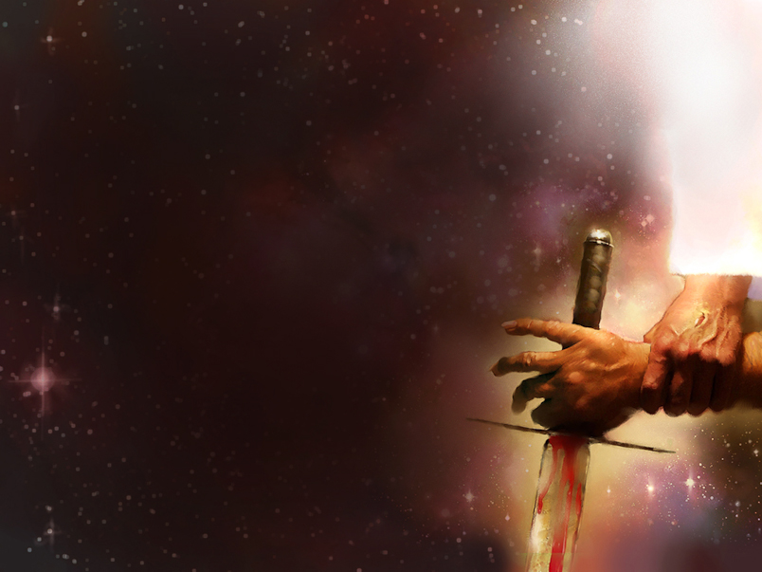
Los cristianos que llenan su alma de amargura y tristeza, murmuraciones y quejas, están representando ante otros falsamente a Dios y la vida cristiana. Hacen creer que Dios no se complace en que sus hijos sean felices, y en esto dan falso testimonio contra nuestro Padre celestial.
Satanás triunfa cuando puede inducir a los hijos de Dios a la incredulidad y al desaliento. Se regocija cuando nos ve desconfiar de Dios, dudando de su buena voluntad y de su poder para salvarnos. Le agrada hacernos sentir que el Señor nos hará daño por sus providencias. Es la obra de Satanás representar al Señor como falto de compasión y piedad.
Romanos 14: 7-9

